Slide 1






Slide 2

Lào là đất nước có nền văn hoá lâu dời với nhiều công trình tiêu biểu còn được bảo tồn đến ngày nay như: Cánh đồng Chum, cố đô Luông-pha-băng, Thạt Luổng.... Các công trình này thể hiện sự sáng tạo của nhân dân Lào, được UNESCO ghi danh là Di sản thế giới.

Slide 3
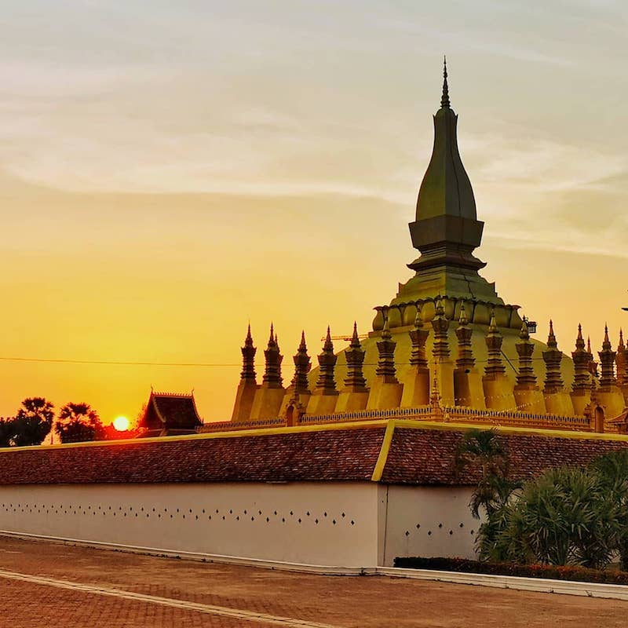
- Tháp Thạt Luổng là công trình kiến trúc độc đáo của quốc gia Lào, tọa lạc tại phía Đông của thủ đô Viêng Chăn.
- Thạt Luổng được đánh giá là một trong những công trình đặc trưng nhất mang tính tôn giáo sâu sắc, biểu tượng cho trí tuệ, óc sáng tạo và tinh thần đoàn kết của người dân Lào.
- Thạt Luổng là kiến trúc trung tâm của chùa Thạt Luổng và là một trong những tháp Phật lớn nhất ở Lào (chân rộng 90m x 90m và cao 45m). Trung tâm của tháp là một khối lớn uy nghi, trang nhà vươn lên cao như một mũi tên. Đế của khối trung tâm là một đài sen hình vuông đang nở tung những cánh vàng ra bốn phía. Trên đài sen là bệ cao có hình vuông và có cấu trúc khá phức tạp.

